Slide 1

COMPORTAMENTI INDIVIDUALI
E RELAZIONI SOCIALI
IN TRASFORMAZIONE
UNA SFIDA PER LA
STATISTICA UFFICIALE
Evento del ciclo
LE TRASFORMAZIONI
DEL PAESE
TEMI EMERGENTI
Dalla città comunale alla città sconfinata. Novant’anni di urbanizzazione italiana
23 GIUGNO 2016
14.30 | 16.30
Giuseppe Dematteis, Politecnico di Torino

Slide 2
Sommario
1. La città è cambiata. Vecchi e nuovi significati
2. Dalle fotografie alle radiografie
3. Tomografie: le città nodi multiscalari

Slide 3
Vecchi e nuovi significati 1
La città agglomerato di edifici (urbs) e civitas
«Si può tentare di definire la città in modo assai diverso. Tutte le città hanno in comune questo soltanto: che ciascuna è sempre un insediamento circoscritto» (Max Weber ,1925)
La città come spazio fisico, “contenitore” e “crocevia “ di relazioni (culturali, sociali, giuridiche, economiche e politiche) che sono l’essenza della civitas (Agostino: “hominum multitudo societatis vinculo adunata”)
L’agglomerazione e quindi la prossimità fisica dell’urbs è ancora condizione necessaria della civitas?

Slide 4
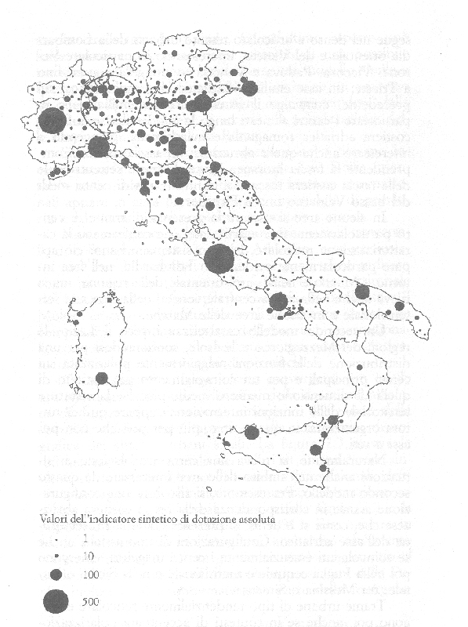
Vecchi e nuovi significati 2
L’importanza delle città: popolazione o funzioni ?
« L’idea corrente annette alla parola “città” dei contrassegni puramente quantitativi: essa è una grossa “borgata”» (Max Weber, 1925)
Le città valutate e classificate in base alle dimensioni (numero di abitanti). Dhaka (Bangladesh) con 11 milioni di abitanti è 29 volte più importante di Zurigo (377.000 ab.) ?
Nella figura: in Italia la dotazione di funzioni internazionali (Dematteis e Bonavero 1997) non è proporzionale alla dimensione demografica delle città

Slide 5
Vecchi e nuovi significati.3
La popolazione della città è quella notturna, diurna, residente, fluttuante?
«Suggerisco di concettualizzare lo sviluppo metropolitano, e la morfologia sociale che ne sta via via emergendo, come il progressivo differenziarsi di quattro popolazioni principali.» (G. Martinotti 1993, p. 138).
Le quattro popolazioni metropolitane nel caso di Milano.
Abitanti (residenti): 1.346.000
Pendolari giornalieri: 592.000
Consumatori metropolitani (city users) : per studio, acquisti, altri servizi e turismo: tra 100.000 e 200.000 al giorno
Visitatori per motivi di lavoro (metropolitan businessmen): tra le migliaia e le decine di migliaia al giorno

Slide 6
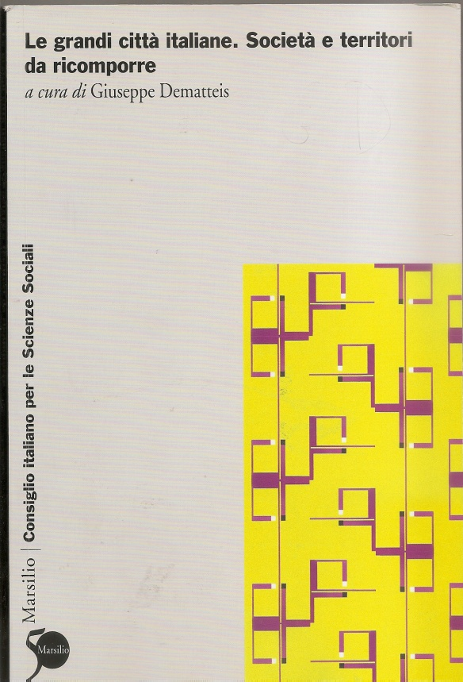
. Vecchi e nuovi significati. 4
Città come attore collettivo coeso o come semplice moltitudine?
I media tendono a personificare le città
nonostante:
la scarsa capacità delle autorità municipali
di rappresentare e perseguire interessi generali
largamente condivisi
la difficoltà di trasformare in attore collettivo
un insieme frammentato di attori portatori
di interessi particolari, rispondenti a logiche
settoriali, anche sovra-locali

Slide 7
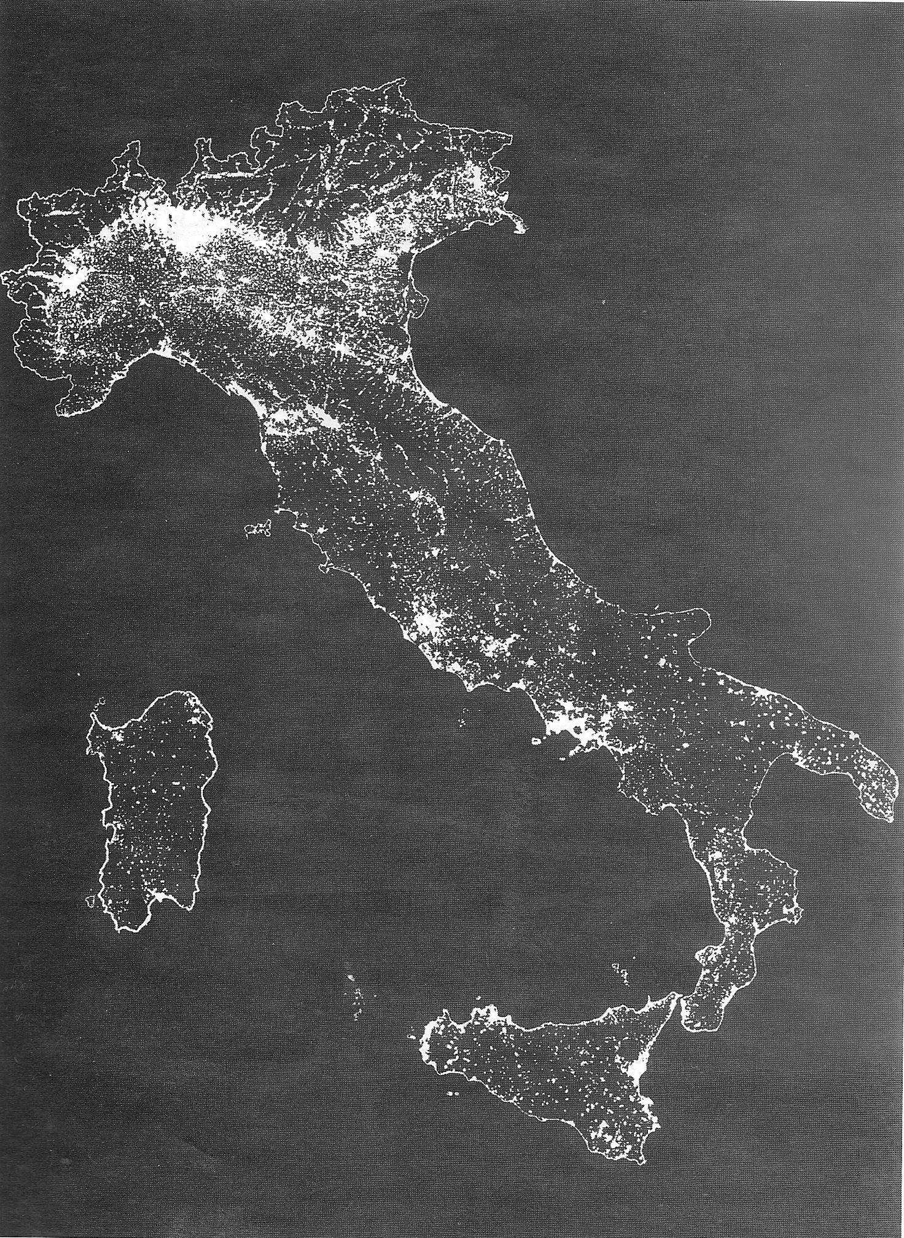
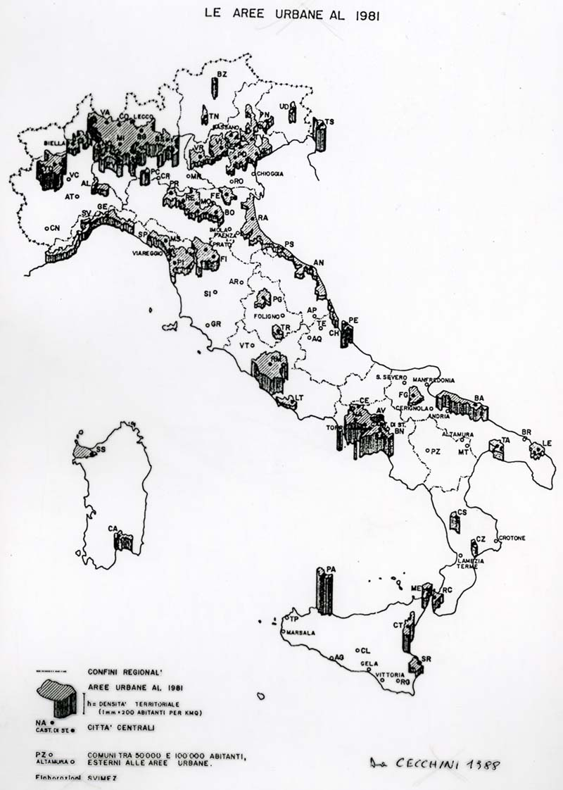
Vecchi e nuovi significati. 5
Le città pensate ancora come municipalità (Comuni)
Dalla metà del XX secolo anche le città italiane sono diventate sistemi territoriali multicentrici: conurbazioni, aree metropolitane, città “diffuse”, regioni urbane

Slide 8
Lo stesso in Europa e nel mondo
“La storia della città occidentale può essere definita attraverso il cambiamento di scala dello spazio urbano” (Choay)

Slide 9
2. Dalle fotografie alle radiografie
Contro-urbanizzazione e città diffusa
Nuova divisione territoriale del lavoro
“Centralità” reticolare

Slide 10
Fotografie: concentrazione
In nero: i comuni in crescita
demografica dal 1958 al 1963:
23%
Tra i censimenti 1961 e 1971
l’80%
della crescita demografica italiana
si concentra nelle 8 maggiori aree
metropolitane

Slide 11
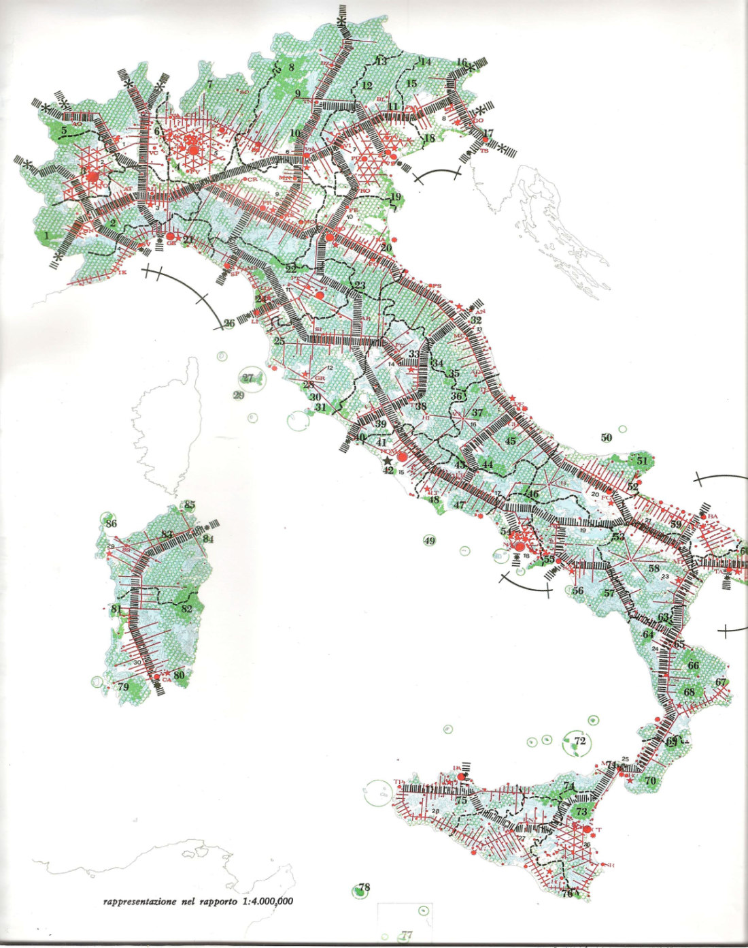
Modello programmatico di riequilibrio territoriale
Le proiezioni territoriali del Progetto80 (Ministero del Bilancio e della programmazione economica, 1971).

Slide 12
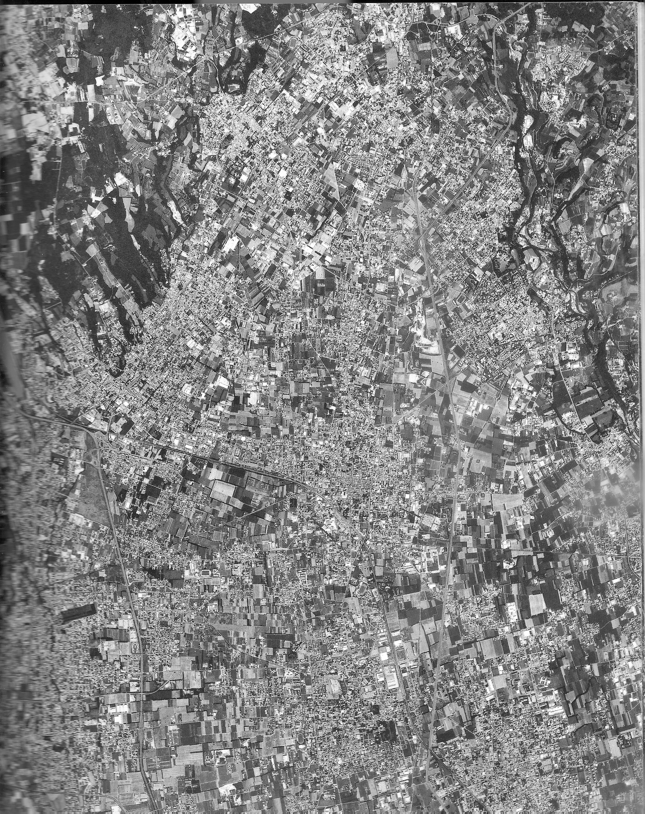
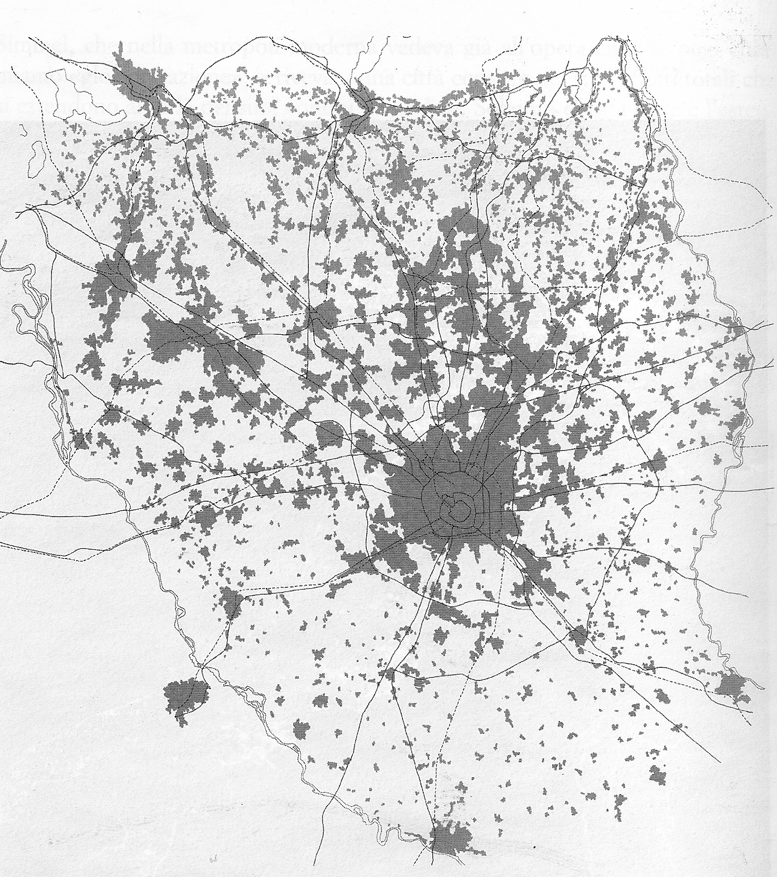
Il “riequilibri territoriale” spontaneo
“Fotografie” della deconcentrazione metropolitana milanese

Slide 13
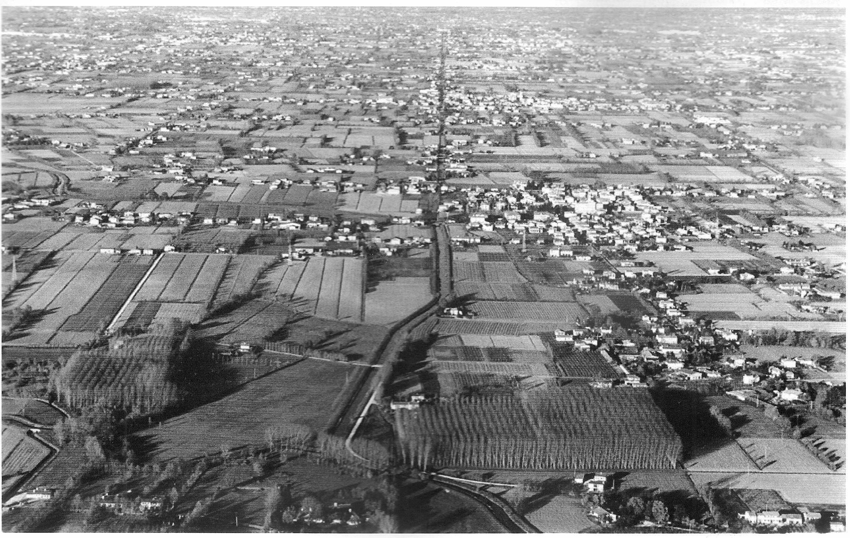
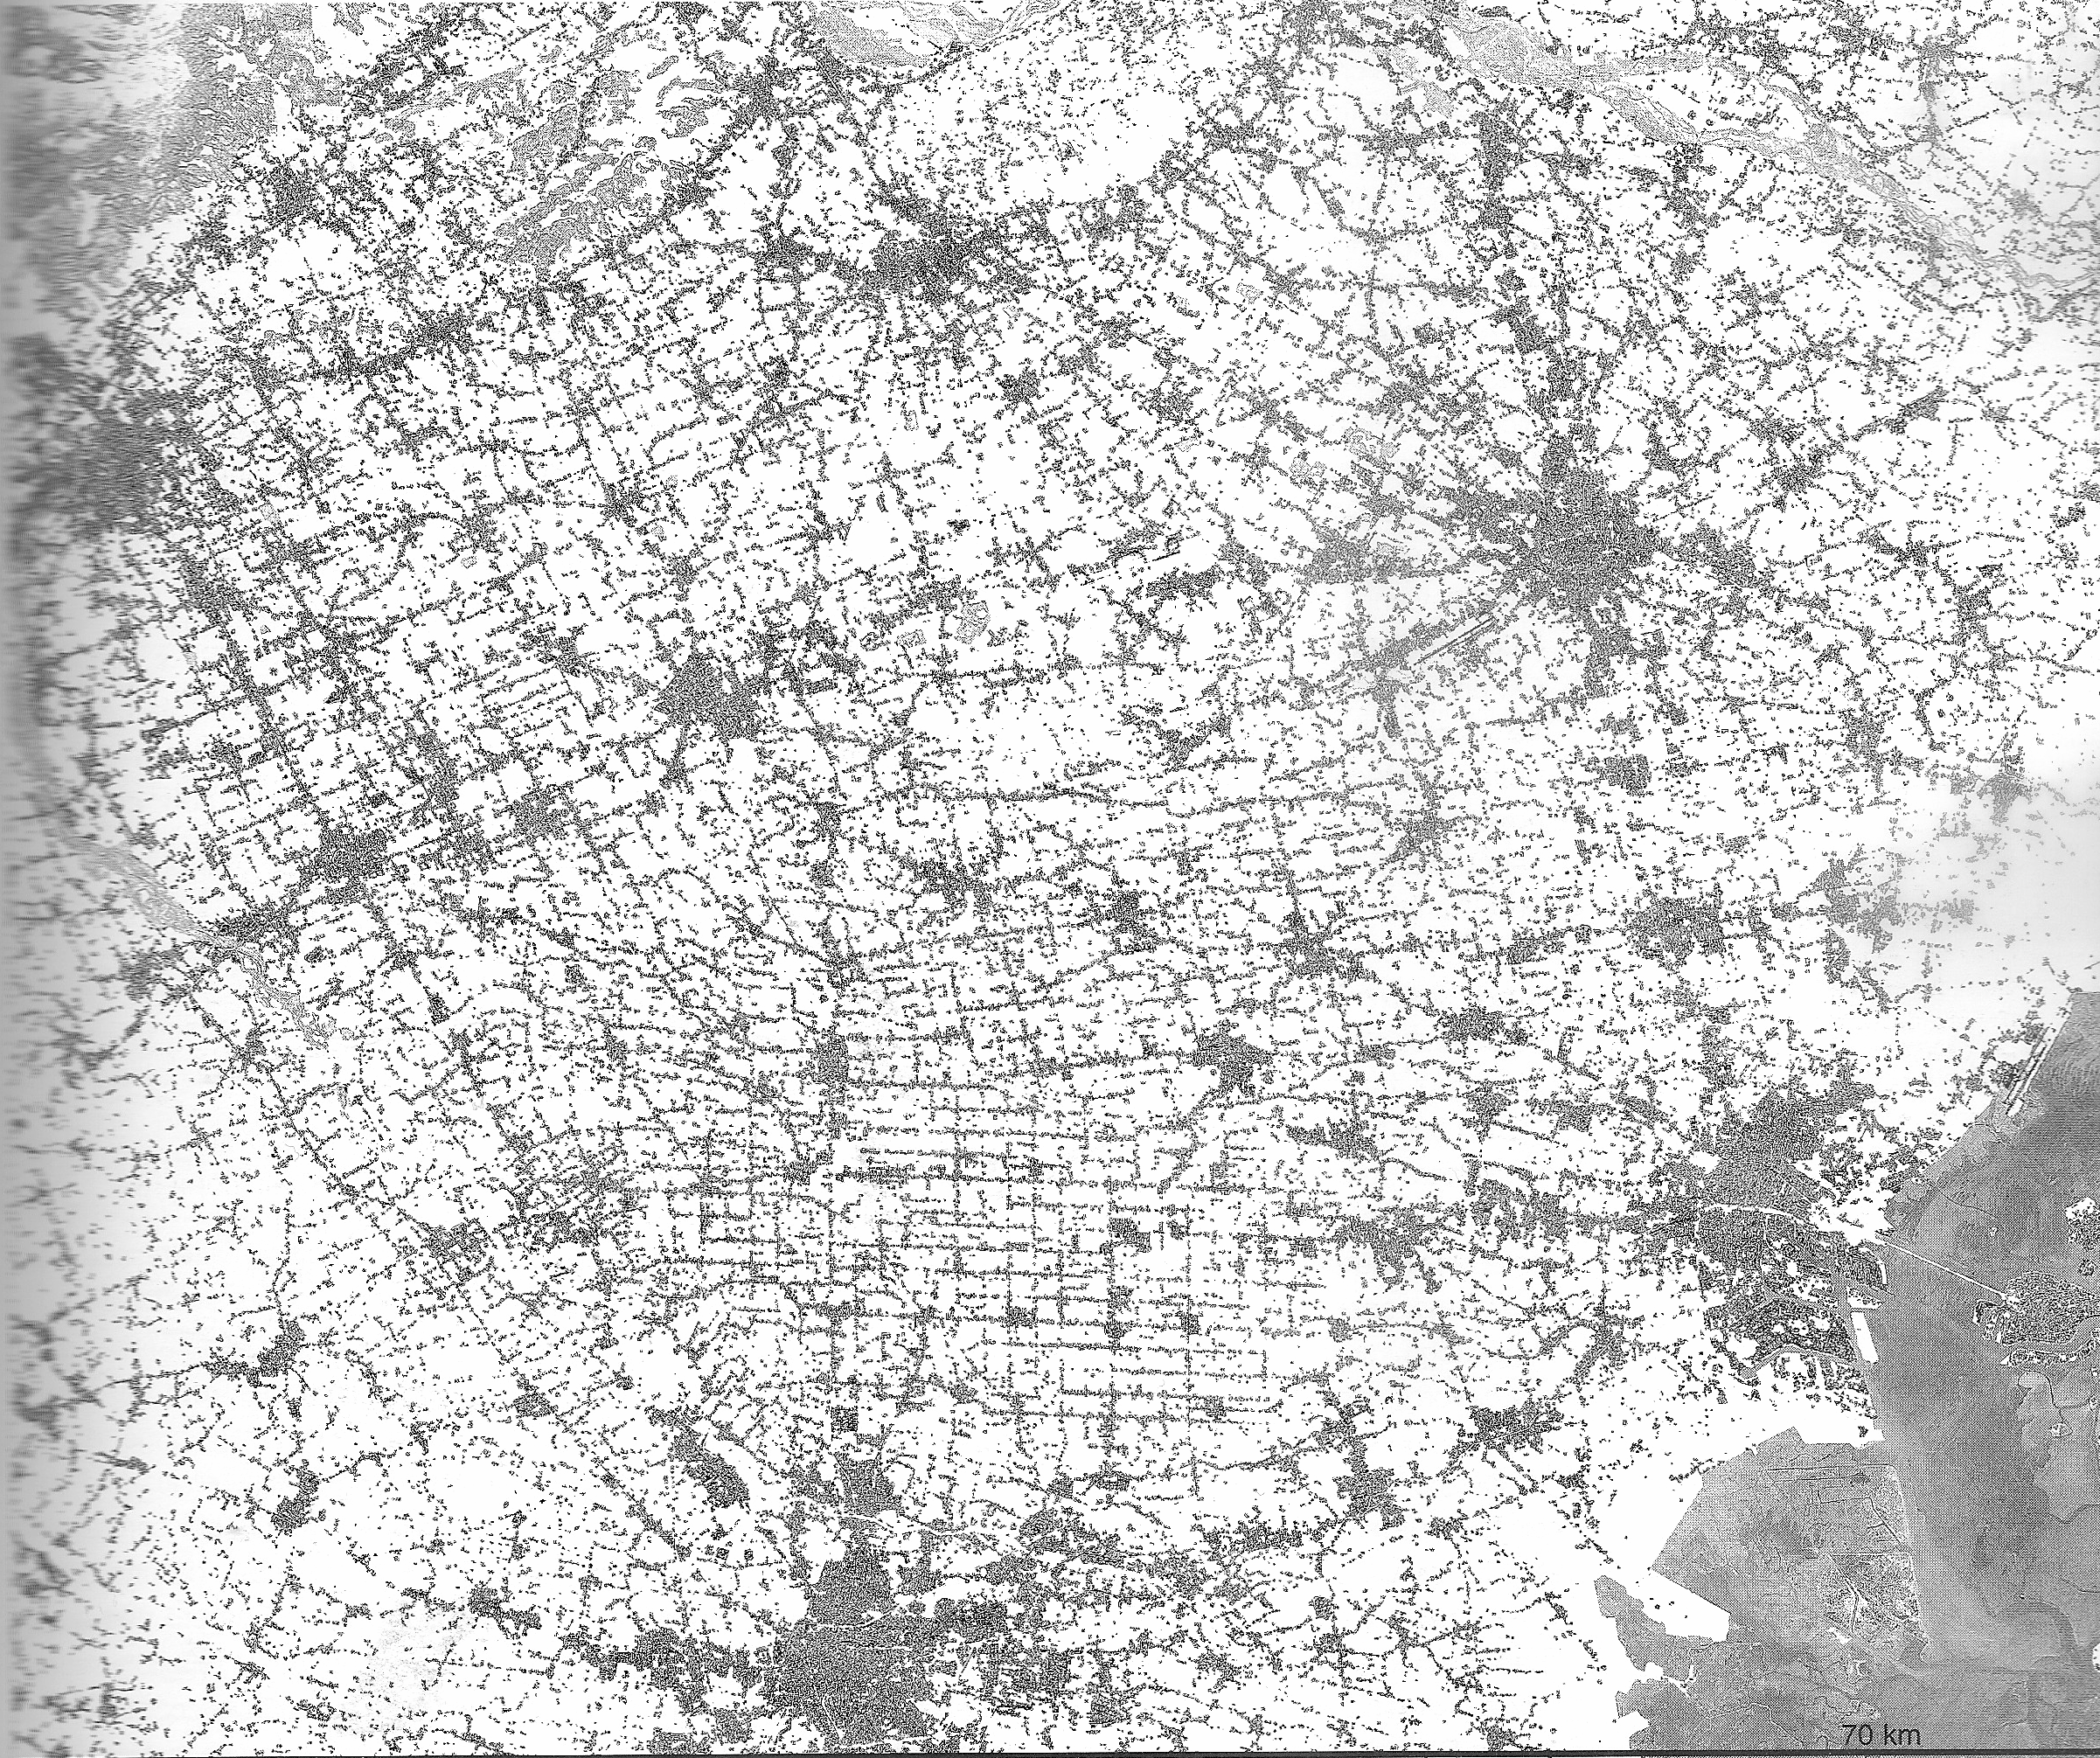
“Fotografie” della deconcentrazione urbana
La “città diffusa” del Veneto centrale

Slide 14
Concentrazione / deconcentrazione
Concetti e modelli descrittivi
Dalla rivoluzione industriale alla metà del XX secolo:
urbanizzazione = concentrazione (urbana e suburbana)
Nella seconda metà del XX secolo:
La peri-urbanizzazione e la meta-città (G. Martinotti)
Modelli descrittivi:
Contro-urbanizzazione (B. Berry, 1976):
il tasso di crescita migratoria dei centri inversamente proporzionale alla loro dimensione demografica
Ciclo di vita delle città (Van den Berg et al., 1982):
4 fasi cicliche: urbanizzazione, suburbanizzazione, disurbanizzazione, riurbanizzazione

Slide 15
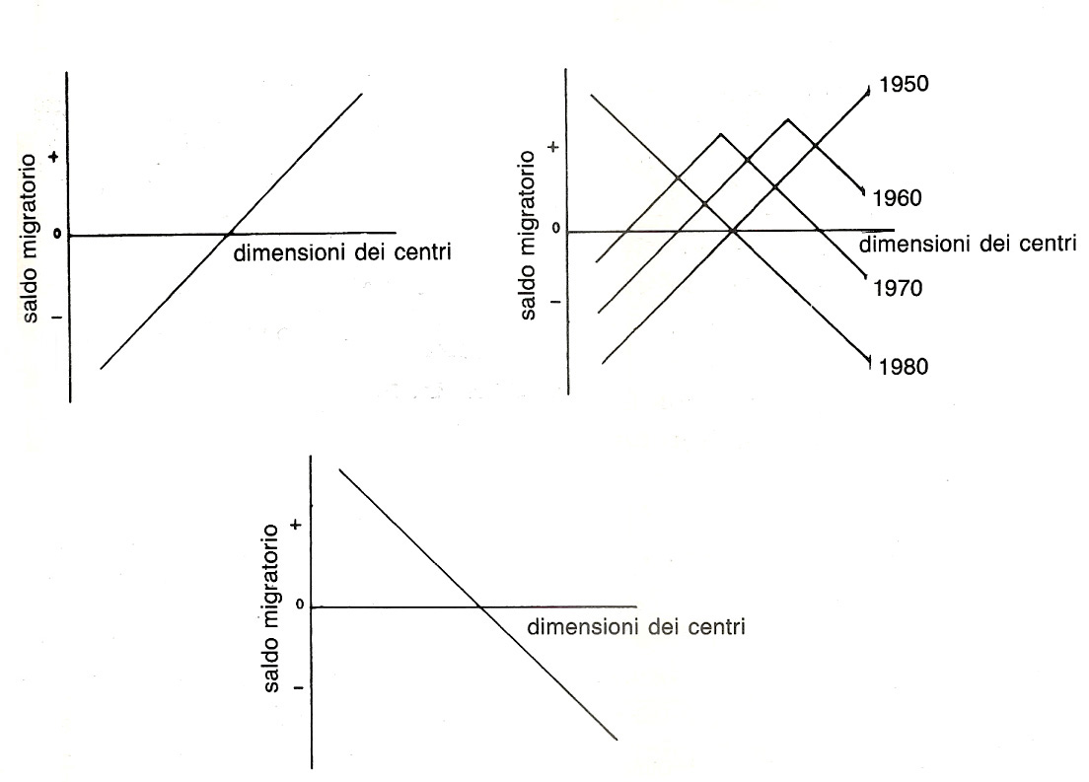

Slide 16
-
-
+
+/-
++
+
-
+
++
+/-
-/+
-/+
Nucleo
Corona
Periferia
URBANIZZAZIONE
SUBURBANIZZAZIONE
DISURBANIZZAZIONE
RIURBANIZZAZIONE
CONTROURBANIZZAZIONE

Slide 17
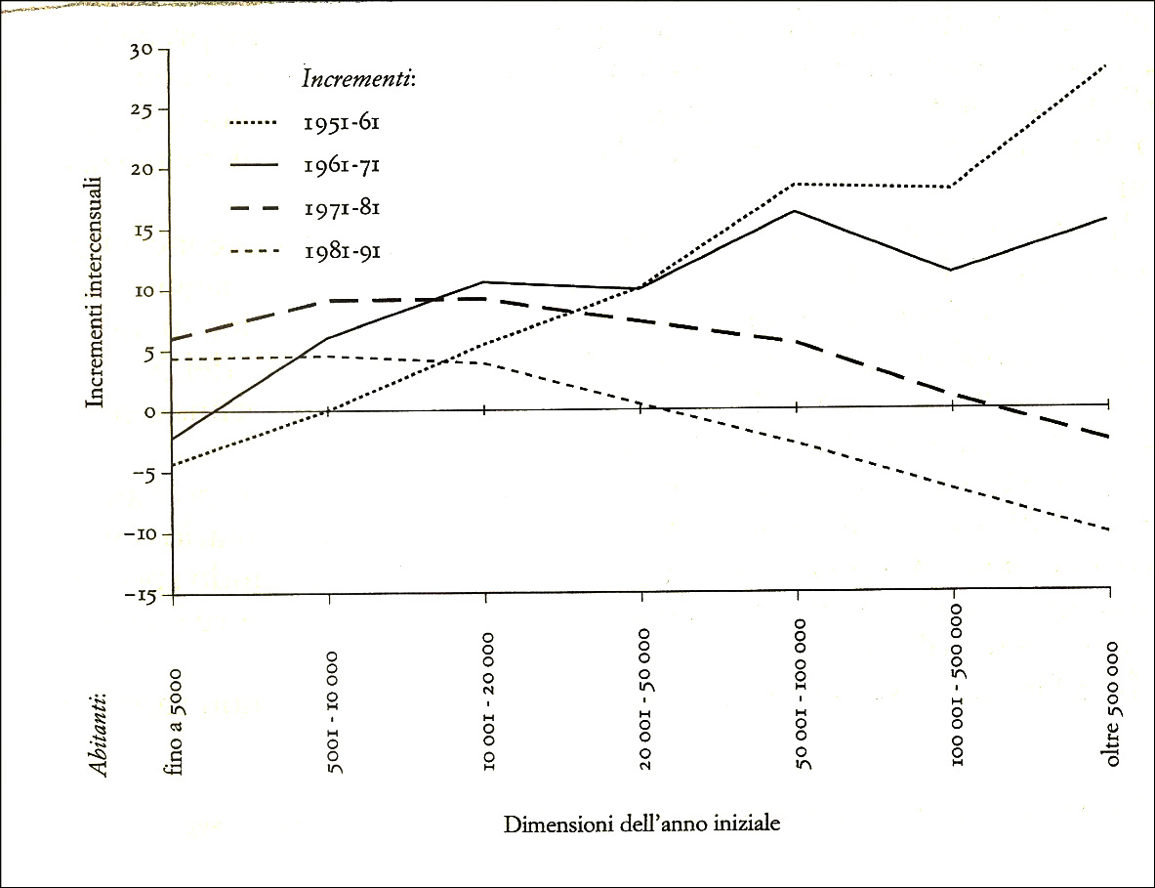
La contro-urbanizzazione in Italia

Slide 18
“Fotografie” della deconcentrazione.
La contro-urbanizzazione in Italia
Comuni in crescita demografica:
  1958 – ’63 : 23% (nero)
  1975 – ’85: 55% (nero + grigio)
Tra il 1975 e il 1985 il 22% dei
Comuni (grigio) passa dal declino alla
crescita demografica.
(In bianco i comuni in spopolamento
durante tutto il periodo 1958-’85)

Slide 19
Opportunità e criticità della “città diffusa”
Abitazioni uni-bifamigliari accessibili ai redditi medi
La qualità dell’ambiente rurale (o semi-rurale)
Lo sviluppo dell’agricoltura peri-urbana negli spazi rurali interclusi
Il consumo e l’impermeabilizzazione dei suoli
I costi delle reti infrastrutturali
Il forte incremento della mobilità automobilistica
L’impoverimento funzionale dei centri storici e la formazione di “vuoti urbani”
L’isolamento delle famiglie e la ridotta socialità locale
Il degrado dei paesaggi rurali

Slide 20
Perché la contro-urbanizzazione?
Una spiegazione banale: Il rifiuto della città caotica, insicura, inquinata
La nuova divisione territoriale del lavoro: decentramento produttivo (Frey, Brusco), Terza Italia (Bagnasco), distretti industriali (Becattini), post-fordismo e specializzazione flessibile (Piore e Sabel), modello NEC (Fuà) ….
La ridistribuzione non gerarchica delle funzioni “centrali” tra i centri minori della “città diffusa” (i reticoli urbani)

Slide 21
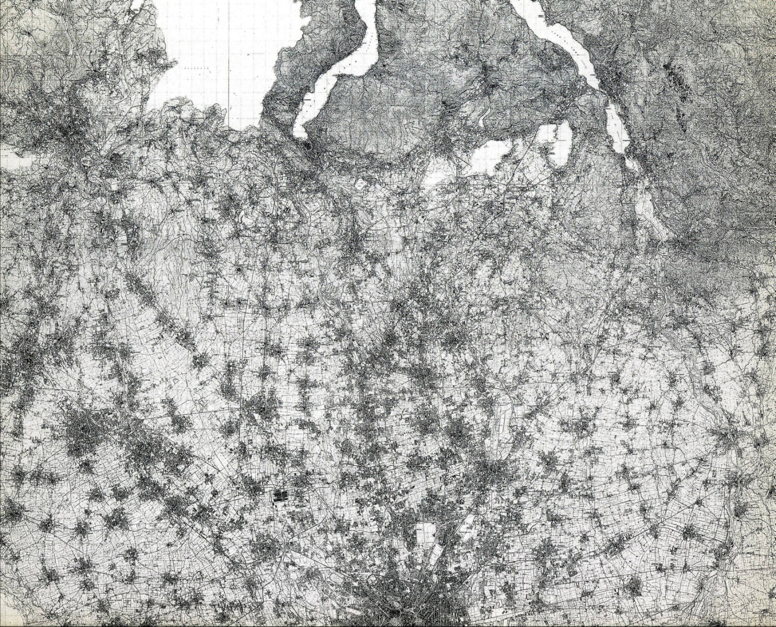
La fotografia della città diffusa a nord di Milano.

Slide 22
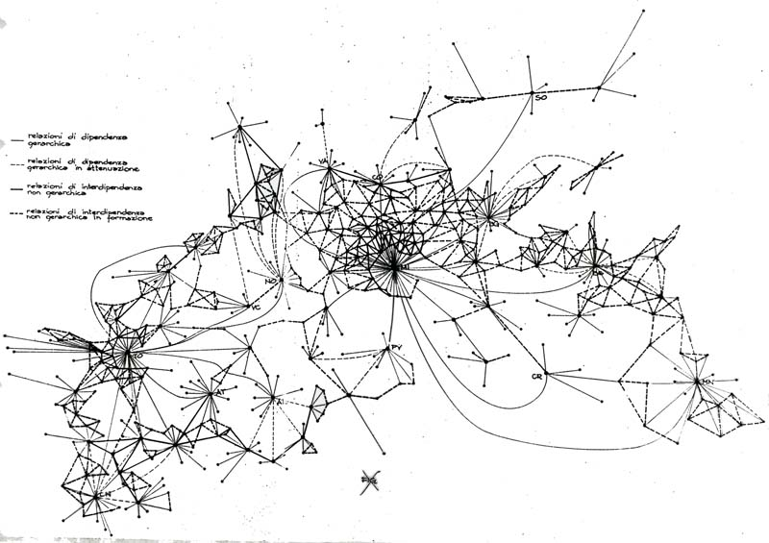
La “radiografia” della città diffusa.
Relazioni non gerarchiche tra i centri minori del Piemonte e della Lombardia: i reticoli urbani continui

Slide 23
3. Tomografie
Le città nodi di reti sovra-locali per definizione
In passato: il raggio delle connessioni sovra-locali definiva la gerarchia tra le città
Globalizzazione e iper-connessione: oggi anche un piccolo comune peri-urbano può ospitare il nodo di una rete globale

Slide 24
La scomposizione dei sistemi urbani
Scomposizione orizzontale: le funzioni “centrali” distribuite tra i nodi peri-urbani della meta-città
Perdita del centro o ri-centralizzazione selettiva?
Scomposizione verticale: ogni nodo della meta-città può avere connessioni con reti sovra-locali più forti di quelle con i nodi del reticolo locale
Dalla radiografia alla tomografia assiale:
il sistema urbano come sovrapposizione di più piani o strati (layer), corrispondenti a reti di scala diversa

Slide 25
Esempi di funzioni centrali presenti in comuni peri-urbani
Scala regionale: ospedali, stadi, shopping mall, teatri, discoteche …
Scala da nazionale a europea: università, centri di ricerca, piattaforme logistiche, …
Scala globale: hub aeroportuali e logistici, quartieri generali di grandi multinazionali, …

Slide 26
La città ricomposta: perché
Ulrik Bech (2002): la città deve avere sia ali che radici.
Ali: collegare i circuiti regionali e nazionali con quelli internazionali, favorire l'interazione sociale e culturale, la circolazione di persone, informazioni, innovazioni, capitali e merci.
Radici: valorizzare le specificità dei territori, promuovere il benessere degli abitanti, valorizzare le risorse locali.
Una dialettica permanente:
Le ali rafforzano il livello metropolitano (tendenza centripeta)
Le radici comportano un’equa distribuzione geografica delle città (tendenza centrifuga)

Slide 27
La città ricomposta: come?
Le proposte del gruppo di studio del CSS (2011)
Regimi di autogoverno differenziati (“abiti su misura”), autonomia fiscale ed empowerment delle amministrazioni locali
Intercomunalità per il superamento della scomposizione orizzontale
Coordinamento settoriale per il superamento della scomposizione verticale: l’esempio dei piani strategici

Slide 28
Dodicesima Conferenza Nazionale di Statistica Più forza ai dati: un valore per il Paese. II area tematica:TEMI EMERGENTI. Roma 23 giugno 2015
Dalla città comunale alla città sconfinata.
Novant’anni di urbanizzazione italiana
Giuseppe Dematteis
Politecnico di Torino
grazie per l’attenzione

